Slide 1

BÀI 5. LỰA CHỌN
NGHỀ NGHIỆP TRONG LĨNH VỰC
KĨ THUẬT, CÔNG NGHỆ

Slide 2

I. QUY TRÌNH LỰA CHỌN

Slide 3



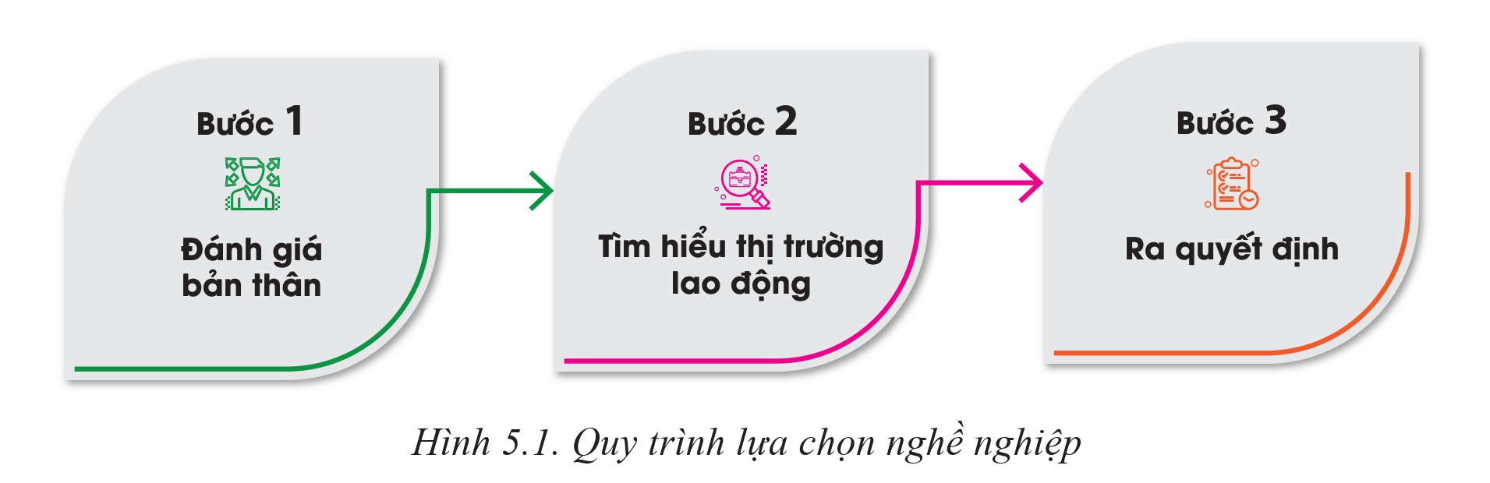
Thảo luận theo nhóm và trả lời câu hỏi:
1. Hãy trình bày các bước trong quy trình lựa chọn nghề nghiệp.
2. Vì sao khi lựa chọn nghề nghiệp cần phải thực hiện các bước như hình 5.1?

Slide 4


I. Quy trình lựa chọn
Bước 1: Đánh giá bản thân
Bước đầu tiên và quan trọng nhất.
Xem xét năng lực, sở thích, tính cách của mình.
Xem xét truyền thống nghề nghiệp, định hướng và hoàn cảnh gia đình.

Slide 5


Bước 2: Tìm hiểu thị trường lao động
Điều kiện làm việc và yêu cầu cơ bản.
Nghề nghiệp có tiềm năng, giá trị nghề nghiệp cao.
Tình trạng, xu hướng việc làm và yêu cầu tuyển dụng.

Slide 6




Bước 3: Ra quyết định
Dựa vào sự phù hợp đặc điểm bản thân với yêu cầu và nhu cầu của thị trường lao động để lựa chọn nghề nghiệp.

Slide 7




Khi chọn nghề cần thực hiện các bước như Hình 5.1 để:
Tự đánh giá bản thân.
Tìm hiểu thị trường lao động.
Tự đưa ra quyết định.

Slide 8

II. YẾU TỐ ẢNH HƯỞNG TỚI
QUYẾT ĐỊNH LỰA CHỌN

Slide 9



1. Nhóm yếu tố chủ quan
Thảo luận nhóm
Trình bày các yếu tố chủ quan ảnh hưởng tới quyết định lựa chọn nghề nghiệp trong lĩnh vực kĩ thuật công nghệ.

Slide 10
1. Nhóm yếu tố chủ quan
Năng lực bản thân:
• Yếu tố quan trọng nhất: năng lực công nghệ, năng lực sáng tạo, sức khoẻ,...
→ Giúp bản thân phát huy thế mạnh.
Sở thích bản thân:
• Yếu tố được quan tâm: thích làm việc với máy móc, say mê tìm tòi,...
→ Mang lại niềm vui, hình thành đam mê với công việc.
Cá tính bản thân:
• Yếu tố cần được xem xét: thông minh, sáng tạo, thẳng thắn, trung thực, tỉ mỉ,...
→ Ảnh hưởng trực tiếp đến hiệu quả làm việc.

Slide 11



1. Vì sao nên chọn nghề nghiệp phù hợp với năng lực, sở thích và tính cách của bản thân?
2. Em có biết vì sao với một số ngành nghề, người ta tiến hành khám sức khỏe người tham gia dự tuyển?

Slide 12


Câu 1
Nên chọn nghề nghiệp phù hợp với năng lực, sở thích và tính cách của bản thân để:
Giúp cho việc phát triển nghề nghiệp bền vững.
Tạo cảm giác hạnh phúc và hài lòng.

Slide 13



Câu 1
Nên chọn nghề nghiệp phù hợp với năng lực, sở thích và tính cách của bản thân để:
Giảm stress và cảm giác bỏ cuộc.
Tối ưu hóa hiệu suất làm việc.
Tạo ra động lực và cam kết.

Slide 14
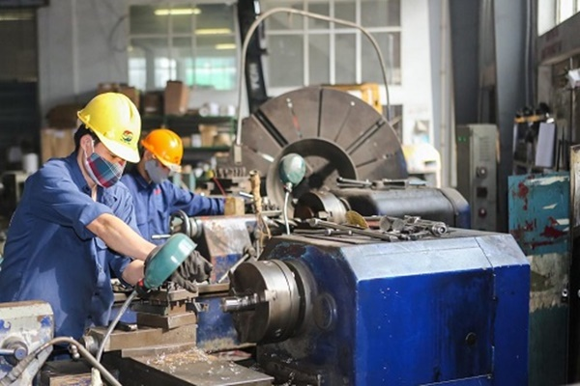

Câu 2
Một số ngành nghề phải khám sức khỏe người tham gia dự tuyển để:
Đảm bảo an toàn lao động.
Đáp ứng yêu cầu về sức khỏe.

Slide 15

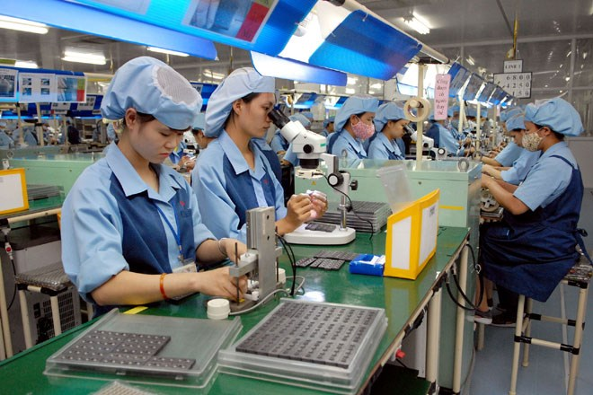
Câu 2
Một số ngành nghề phải khám sức khỏe người tham gia dự tuyển để:
Giúp chẩn đoán sớm bệnh tật.
Giúp bảo vệ sức khỏe cộng đồng.

Slide 16


2. Nhóm yếu tố khách quan
Thảo luận nhóm
Trình bày các yếu tố khách quan ảnh hưởng tới quyết định lựa chọn nghề nghiệp trong lĩnh vực kĩ thuật công nghệ.

Slide 17


2. Nhóm yếu tố khách quan
Bối cảnh gia đình:
• Yếu tố cần cân nhắc: truyền thống nghề nghiệp, định hướng nghề nghiệp, bối cảnh gia đình.
→ Có lời khuyên, kinh nghiệm giúp ích cho nghề nghiệp sau này.
Nhu cầu xã hội:
• Cần tìm hiều nhu cầu xã hội trong thời điểm hiện tại và tương lai gần; ở địa phương, trong nước và quốc tế.

Slide 18


2. Nhóm yếu tố khách quan
Định hướng của nhà trường:
• Thầy cô tư vấn định hướng nghề nghiệp cho HS.
• Nhà trường tổ chức các hoạt động hướng nghiệp.
Sự tác động của bạn bè:
• Bạn bè có thể thảo luận với nhau nhưng chỉ nên tham khảo lời khuyên.

Slide 19


1. Yếu tố gia đình có ảnh hưởng như thế nào đến việc lựa chọn nghề nghiệp?
2. Vì sao khi lựa chọn nghề nghiệp cần quan tâm đến nhu cầu của thị trường?
3. Nhà trường thể hiện vai trò định hướng lựa chọn nghề nghiệp cho học sinh trong lĩnh vực kĩ thuật, công nghệ thông qua những hoạt động nào?

Slide 20

Câu 1
Ảnh hưởng của gia đình:
Yếu tố quan trọng giúp tự tin và quyết tâm hơn trong việc theo đuổi mục tiêu.
Thông qua việc truyền đạt giá trị, niềm đam mê, kĩ năng từ thế hệ cha mẹ đến con cái.
Áp lực, sự kì vọng không phù hợp từ gia đình có thể khiến chọn sai nghề nghiệp.

Slide 21

Câu 2
Cần quan tâm đến nhu cầu của thị trường lao động:
Đảm bảo chọn lựa ngành nghề có tiềm năng phát triển, cơ hội việc làm tốt trong tương lai.
Có cái nhìn toàn diện và chiến lược hơn về sự nghiệp của mình.
Có ảnh hưởng đến mức lương, điều kiện làm việc, cơ hội phát triển.

Slide 22
Câu 3
Nhà trường thể hiện vai trò định hướng thông qua những hoạt động:
Tổ chức hoạt động tư vấn nghề nghiệp, hướng dẫn lựa chọn sự nghiệp cho HS.
Thực hiện thực tập và chương trình làm việc thực tế.
Hỗ trợ HS trong việc lập kế hoạch sự nghiệp và chuẩn bị cho các bước tiếp theo sau khi tốt nghiệp.
Thực hiện hội thảo và triển lãm nghề nghiệp.

